Slide 1
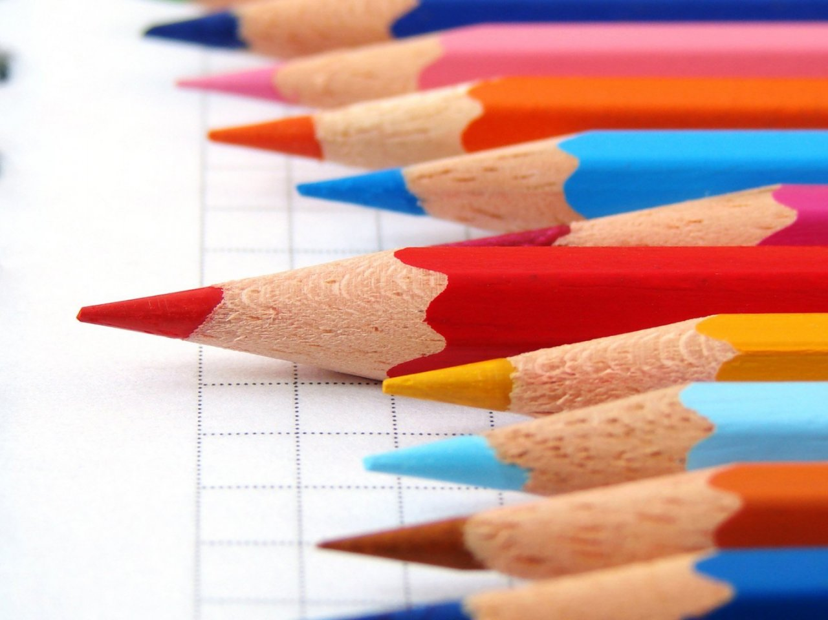
Anne
Baba
Çocuk…

Slide 2
Şimdi en fazla çalışanlar onlar

Slide 3
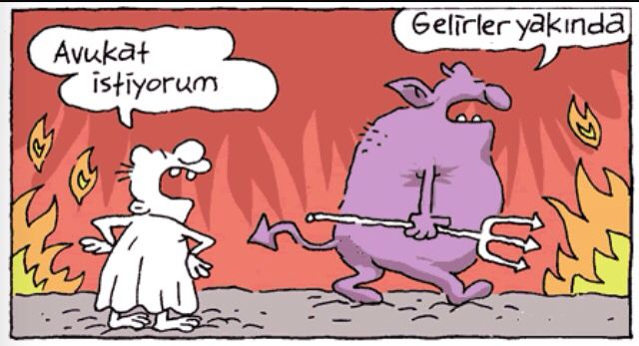
Yarın bunların olacağını söylüyor uzmanlar….
Psikolojim bozuk…
Benimde….

Slide 4
Peki biz bu süreçte ne yapıyoruz…..

Slide 5
Artık normalleşme zamanı

Slide 6
Yüzlerce sorunun cevabı bizde yok

Slide 7
Bugün ünün aynısı

Slide 8
Kaygı-korku…

Slide 9
Her Karanlığın sonunda mutlaka aydınlık vardır.

Slide 11
Duyguların yönetilmesi düşünce sistemi

Slide 12
Birliktelik zamanı

Slide 13
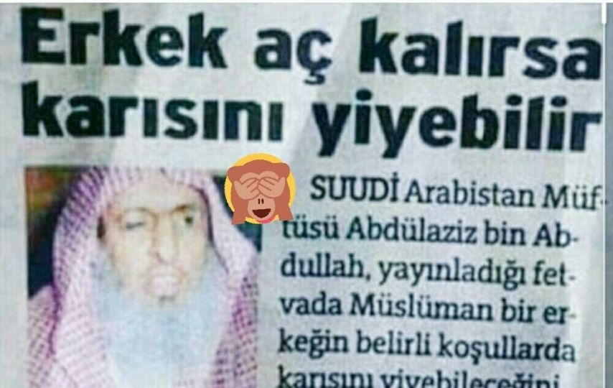
Kadın eş ve anne

Slide 14
Aile….

Slide 15
Aile…

Slide 16
çocukların gözünden aile …..

Slide 17
Annelik ve babalık emekliliği olmayan ömürlük meslektir diye düşünüyorum….. Diyor gençler

Slide 18
Annem ve babam benim kökümdür,geçmişimdir ben onların geleceğiyim…

Slide 19
Ailem en dayanıklı sığınağım, en güvenli limanım olmalıdır…

Slide 20
Ailemin bana veremediği bir şeyi hiç kimse veremez

Slide 21
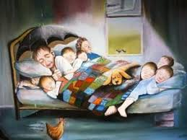
Ailem yapıcı olmalı yıkıcı değil….

Slide 22
Evdeki sistemi model alırım….

Slide 23
Aile içinde çözülemeyen sorunlar, bireylerin ömürleri boyunca karşılarına engel olarak çıkacaklarına inanırım

Slide 24
Zor zamanlarımda yalnız ailem yanımda olsa yeterlidir…

Slide 25
İletişim merkezimde ailem mi var ben mi….

Slide 26
Kırılma noktamı, verdiğim sinyali ailem görebilsin isterim….ben onun tapulu malı değilim…

Slide 27
Her birey farklıdır, bende farklıyım, beni tanısınlar isterim…. Kıyaslanmak istemiyorum. Onlar beni arkadaşlarımla kıyaslarlarsa bende onları arkadaşlarımın aileleri ile kıyaslarım.

Slide 28
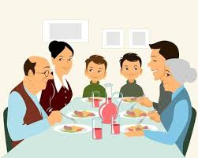
annemin ve babamın birbirinden ayrılması demek annelikten babalıktan ayrılması demek değildir…

Slide 29
Yapay zeka… uzayda yaşam gibi hayaller kuran gençler …...

